Slide 1


Slide 2






تعيين تلميذ(ة) للإجابة
توجيهات و شرح التعليمات
عرض فيديو
المرور بين الصفوف للمساعدة و تصحيح الإنجازات
عمل في ثنائيات
نهاية الشريط، المرور إلى الشريحة الموالية.

Slide 3

هيكلة حصص الأسبوع التربوي الخامس
اليوم 3 -
اليوم 1 -
نشاط اعتيادي 10د
استثمار الظواهر اللغوية 30د
إنتاج كتابي 30د
تحدث 15 د
نشاط اعتيادي 10د
معجم: مراجعة وتوليف 30د
تحدث: مراجعة وتوليف 30د
قراءة مشتركة 15د
اليوم 4 -
اليوم2 -
نشاط اعتيادي
قراءة: استثمار النص 30د
إنتاج كتابي 45د
نشاط اعتيادي 10د
فهم المسموع 30د
قراءة 45د

Slide 4








هيكلة حصة اليوم
- 01 النشاط الاعتيادي
طلاقة
- 02معجم
معجم مجالي
- 03استماع وتحدث
توليف ومراجعة
- 04قراءة
القراءة المشتركة

Slide 5

عند نهاية الحصة
على الأقل 80% من المتعلمين سيكونون قادرين على:
تذكر المعجم المجالي وتوظيفه؛
أخذ الكلمة لسرد حكاية، توظيف الفعل الكلامي (أعتذر).
قراءة نص القراءة المشتركة بطلاقة.

Slide 6


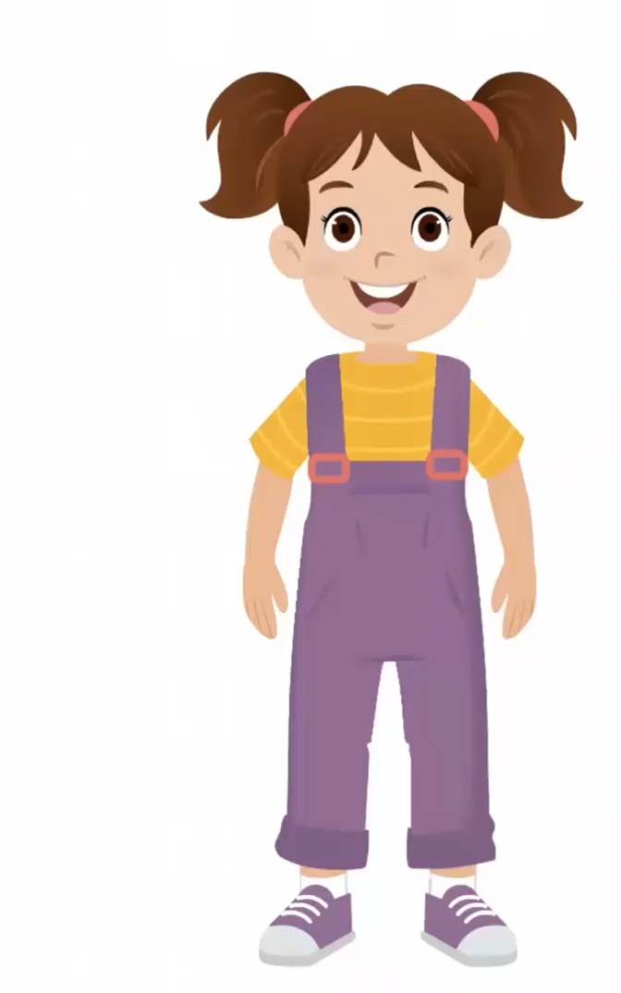
مرحبا بكم. سننطلق في حصة اللغة العربية.
اختــتام الحــصة
قراءة
استـماع وتحدث
معــــــــــجم
افتتاح الحصة

Slide 7

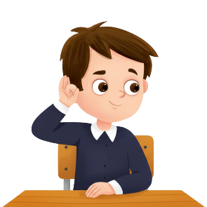


قبل أن نبدأ حصة اليوم نتذكر شروط الحصول على نجمة التميز.
اختــتام الحــصة
قراءة
استـماع وتحدث
معــــــــــجم
افتتاح الحصة
أُنْصِتُ وأَنْتَبِهُ جَيِّداً لِلدَّرْسِ.
أُشارِكُ دونَ ٱلْخَوْفِ مِنَ ٱلْخَطَأِ.
دونَ أَنْ أَقِفَ، أَرْفَعُ أُصْبُعي لِلْإجابَةِ.

Slide 8

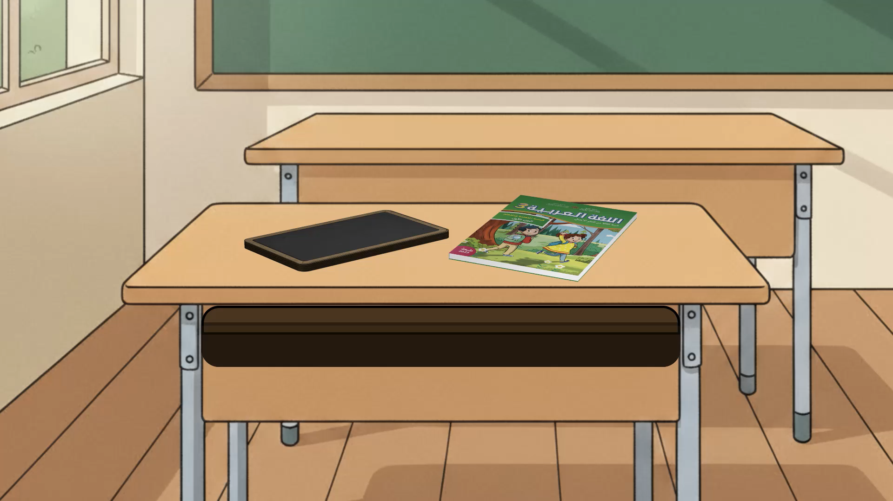
ضعوا اللوحة والكراسة في القمطر.
اختــتام الحــصة
قراءة
استـماع وتحدث
معــــــــــجم
افتتاح الحصة

Slide 9

افتتاح الحصة
أنشطة اعتيادية
طلاقة

Slide 10

ستتدربون في هذه الحصة على قراءة فقرة بدقة وسرعة. بداية، نتذكر أخطاء يجب تجنبها.
اختــتام الحــصة
قراءة
استـماع وتحدث
معــــــــــجم
افتتاح الحصة
أَخْطاءٌ أَتَجَنَّبُها خِلالَ ٱلْقِراءَةِ

Slide 11
سأقرأ. تابعوا جيدا. سأطرح عليكم سؤالا في النهاية.
اختــتام الحــصة
قراءة
استـماع وتحدث
معــــــــــجم
افتتاح الحصة
جاءَ ٱلصَّباحُ فَإِذا بي أَرْتَدي ثِيابي وَأَسيرُ مَعَ أَبي إِلى ﭐلْمَدْرَسَةِ. لَقَدْ تَمَلَّكَتْني ٱلرَّهْبَةُ وَأَنا أَخْطو مَعَهُ عَتَبَةَ ٱلْبابِ، ثُمَّ رَأَيْتُني أَدْخُلُ بَهْواً فَسيحاً وَأَتَقَدَّمُ إِلى جانِبِ أَبي نَحْوَ مَكْتَبٍ جَلَسَتْ خَلْفَهُ سَيِّدَةٌ جَليلَةٌ، فَحَيَّتْ هذِهِ أَبي وَٱبْتَسَمَتْ لي ٱبْتِسامَةً ذاتَ مَغْزىً. كَأَنَّها تُريدُ أَنْ تَقولَ لي "وَأَخيراً ها أَنْتَ ذا".

Slide 12

الآن سنمر لتحدي الطلاقة. سأسحب 5أسماء.
اختــتام الحــصة
قراءة
استـماع وتحدث
معــــــــــجم
افتتاح الحصة
تَحَدّي ٱلطَّلاقَةِ

Slide 13
أنادي على التلميذ الأول: .......................... (تناقش الأخطاء بعد كل قراءة وتوضح كيفية تجاوزها).
اختــتام الحــصة
قراءة
استـماع وتحدث
معــــــــــجم
افتتاح الحصة
جاءَ ٱلصَّباحُ فَإِذا بي أَرْتَدي ثِيابي وَأَسيرُ مَعَ أَبي إِلى ﭐلْمَدْرَسَةِ. لَقَدْ تَمَلَّكَتْني ٱلرَّهْبَةُ وَأَنا أَخْطو مَعَهُ عَتَبَةَ ٱلْبابِ، ثُمَّ رَأَيْتُني أَدْخُلُ بَهْواً فَسيحاً وَأَتَقَدَّمُ إِلى جانِبِ أَبي نَحْوَ مَكْتَبٍ جَلَسَتْ خَلْفَهُ سَيِّدَةٌ جَليلَةٌ، فَحَيَّتِ هذِهِ أَبي وَٱبْتَسَمَتْ لي ٱبْتِسامَةً ذاتَ مَغْزىً. كَأَنَّها تُريدُ أَنْ تَقولَ لي "وَأَخيراً ها أَنْتَ ذا".

Slide 14
من يقرأ السؤال؟ من يجيب ويوضح كيف توصل إلى الجواب؟
اختــتام الحــصة
قراءة
استـماع وتحدث
معــــــــــجم
افتتاح الحصة
مَنْ هِيَ ٱلسَّيِّدَةُ ٱلْجَليلَةُ ٱلَّتي تَحَدَّثَ عَنْها ٱلْكاتِبُ؟

Slide 15
أبطال الطلاقة هم ...........................................................................
اختــتام الحــصة
قراءة
استـماع وتحدث
معــــــــــجم
افتتاح الحصة
تَحَدّي ٱلطَّلاقَةِ

Slide 16
معجم
معجم
مفردات مرتبطة بالمجال

Slide 17
هذه مفردات تعلمنا معانيها خلال الأسابيع الماضية. سأعين من يقرأ.
اختــتام الحــصة
قراءة
تحدث
معــــــــــجم
افتتاح الحصة
أَسَفٌ
عاتَبَ
غُرورٌ
اِعْتَذَرَ
غَيْرَةٌ
فُضولٌ
أَنانِيٌّ
مَوَدَّةٌ
اِحْتَرَمَ
اِقْتَرَفَ
هَرَعَ
باغَتَ

Slide 18
نمر لتحدي الشرح. من يختار مفردة ويشرحها؟
اختــتام الحــصة
قراءة
تحدث
معــــــــــجم
افتتاح الحصة
أَسَفٌ
عاتَبَ
غُرورٌ
اِعْتَذَرَ
غَيْرَةٌ
فُضولٌ
أَنانِيٌّ
مَوَدَّةٌ
اِحْتَرَمَ
اِقْتَرَفَ
هَرَعَ
باغَتَ

Slide 19
من يركّب جملا موظفا كلمات من بين الكلمات أمامكم.
اختــتام الحــصة
قراءة
تحدث
معــــــــــجم
افتتاح الحصة
أَسَفٌ
عاتَبَ
غُرورٌ
اِعْتَذَرَ
غَيْرَةٌ
فُضولٌ
أَنانِيٌّ
مَوَدَّةٌ
اِحْتَرَمَ
اِقْتَرَفَ
هَرَعَ
باغَتَ

Slide 20
هذه مفردات أخرى. سأعين من يقرأ.
اختــتام الحــصة
قراءة
تحدث
معــــــــــجم
افتتاح الحصة
تَقاليدُ
جيلٌ
عائِلَةٌ
حِكْمَةٌ
نَدَمٌ
أَنامِلُ
مُلاءَةٌ
إِرْثٌ
مُذْهِلٌ
جَزَّ
عَقَّبَ
وَميضٌ

Slide 21
نمر لتحدي الشرح. من يختار مفردة ويشرحها؟
اختــتام الحــصة
قراءة
تحدث
معــــــــــجم
افتتاح الحصة
تَقاليدُ
جيلٌ
عائِلَةٌ
حِكْمَةٌ
نَدَمٌ
أَنامِلُ
مُلاءَةٌ
إِرْثٌ
مُذْهِلٌ
جَزَّ
عَقَّبَ
وَميضٌ

Slide 22
من يركّب جملا موظفا كلمات من بين الكلمات أمامكم.
اختــتام الحــصة
قراءة
تحدث
معــــــــــجم
افتتاح الحصة
تَقاليدُ
جيلٌ
عائِلَةٌ
حِكْمَةٌ
نَدِمَ
أَنامِلُ
مُلاءَةٌ
إِرْثٌ
مُذْهِلٌ
جَزَّ
عَقَّبَ
زِيٌّ

Slide 23
على دفاتر القسم، أنجزوا التمرين التالي.
اختــتام الحــصة
قراءة
تحدث
معــــــــــجم
افتتاح الحصة
1- أَكْتُبُ مَكانَ ٱلنُّقَطِ ٱلْكَلِمَةَ ٱلْمُناسِبَةَ مِمّا يَلي:
أَسَفٌ – أَحْفادٌ – زِيٌّ – اِعْتَذَرَ – اَلصَّديقُ – حِكْمَةٌ – تَحَسَّرَ - تَقاليدُ
-.....................: مَلْبَسٌ مِثْلَ ٱلدَّرّاعَةِ وَٱلسِّرْوالِ.
-.....................: أَبْناءُ ٱلِابْنِ أَوِ ٱلِابْنَةِ.
-.....................: عاداتٌ يَرِثُها جيلٌ عَنْ جيلٍ قَبْلَهُ.
-.....................: طَلَبَ ٱلْعَفْوَ وَٱلْمُسامَحَةَ.
-.....................: اَلصّاحِبُ، اَلْخِلُّ.
-.....................: حَزِنَ وَنَدِمَ عَلى ما فاتَ.
-.....................: مَعْرِفَةُ ٱلْحَقِّ وَٱلصَّوابِ وَٱلْعَمَلُ بِها.
-.....................: نَدَمٌ وَحُزْنٌ شَديدٌ.

Slide 24
انتهى الوقت. نصحح. من يقرأ التعريف الأول ويقدم الكلمة المناسبة؟ هل أنتم متفقون؟
اختــتام الحــصة
قراءة
تحدث
معــــــــــجم
افتتاح الحصة
1- أَكْتُبُ مَكانَ ٱلنُّقَطِ ٱلْكَلِمَةَ ٱلْمُناسِبَةَ مِمّا يَلي:
أَسَفٌ – أَحْفادٌ – زِيٌّ – اِعْتَذَرَ – اَلصَّديقُ – حِكْمَةٌ – تَحَسَّرَ - تَقاليدُ
-.....................: مَلْبَسٌ مِثْلَ ٱلدرّاعَةِ وَٱلسِّرْوالِ.
-.....................: أَبْناءُ ٱلِابْنِ أَوِ ٱلِابْنَةِ.
-.....................: عاداتٌ يَرِثُها جيلٌ عَنْ جيلٍ يَسْبِقُهُ.
-.....................: طَلَبَ ٱلْعَفْوَ وَٱلْمُسامَحَةَ.
-.....................: اَلصّاحِبُ، اَلْخِلُّ.
-.....................: حَزِنَ وَنَدِمَ عَلى ما فاتَ.
-.....................: مَعْرِفَةُ ٱلْحَقِّ وَٱلصَّوابِ وَٱلْعَمَلُ بِها.
-.....................: نَدَمٌ وَحُزْنٌ شَديدٌ.
زِيٌّ
أَحْفادٌ
تَقاليدُ
اِعْتَذَرَ
اَلصَّديقُ
تَحَسَّرَ
حِكْمَةٌ
أَسَفٌ

Slide 25

تحدث
تحدث
تحدث: سرد، توظيف الفعل الكلامي (أعتذر)

Slide 26
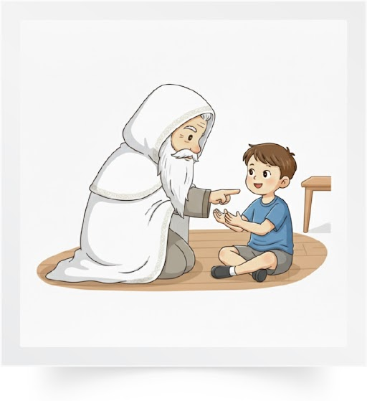
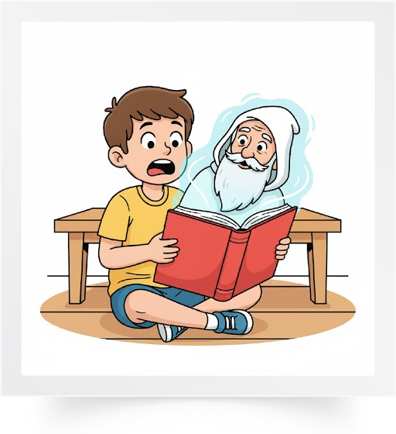

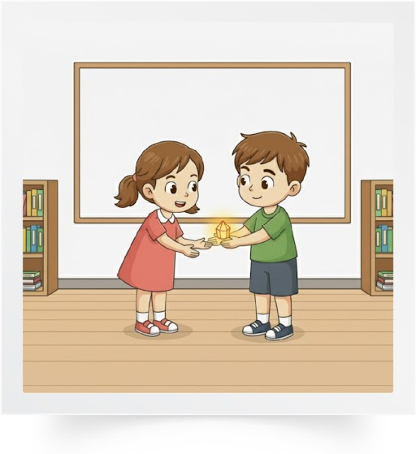
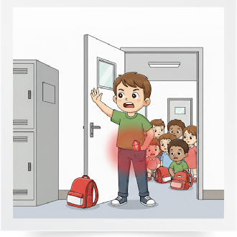
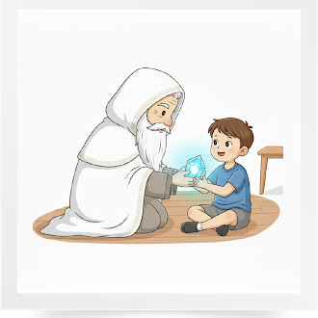
لاحظوا الصور أمامكم. ما الحكاية التي تذكركم بها؟
اختــتام الحــصة
قراءة
تحدث
معــــــــــجم
افتتاح الحصة

Slide 27
من يأخذ الكلمة ويعيد سرد الحكاية انطلاقا من مشاهدها؟
اختــتام الحــصة
قراءة
تحدث
معــــــــــجم
افتتاح الحصة

Slide 28
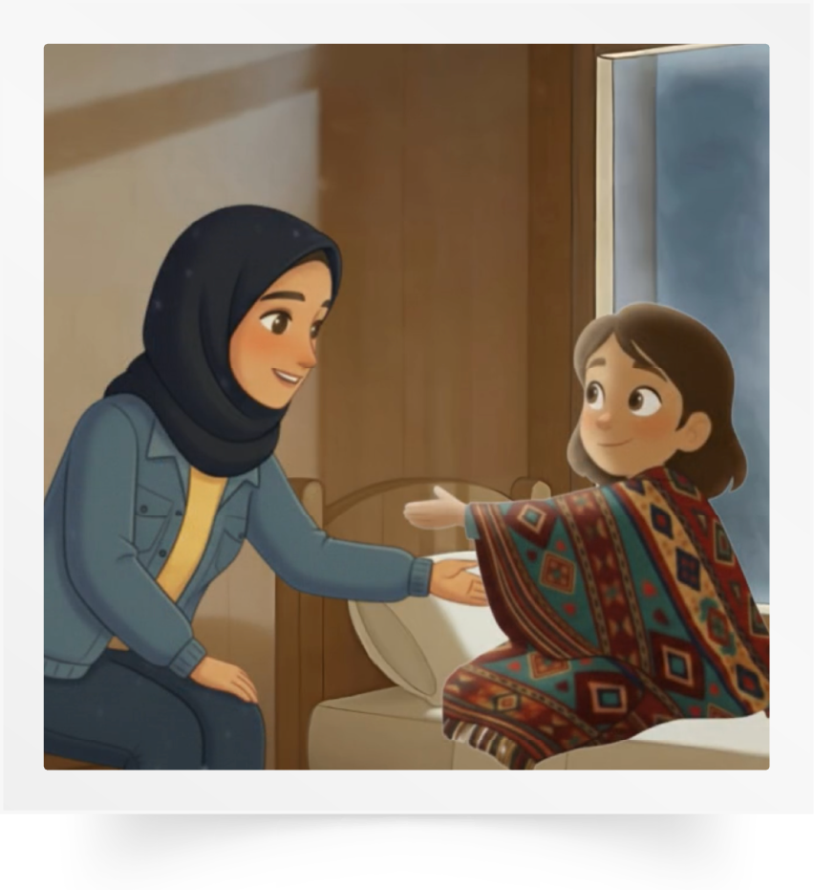
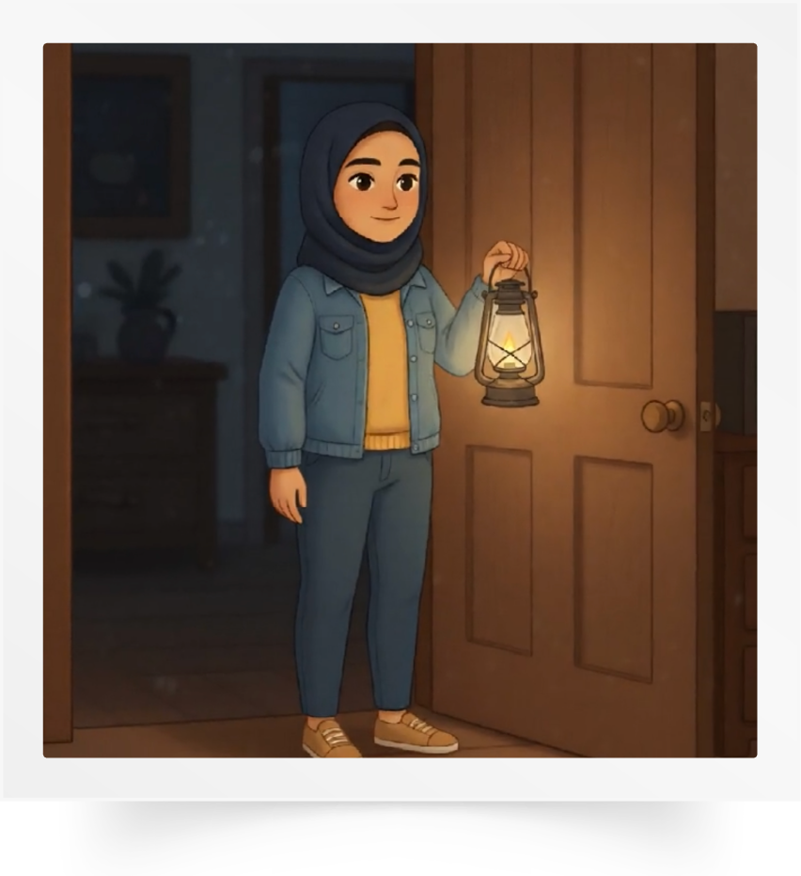
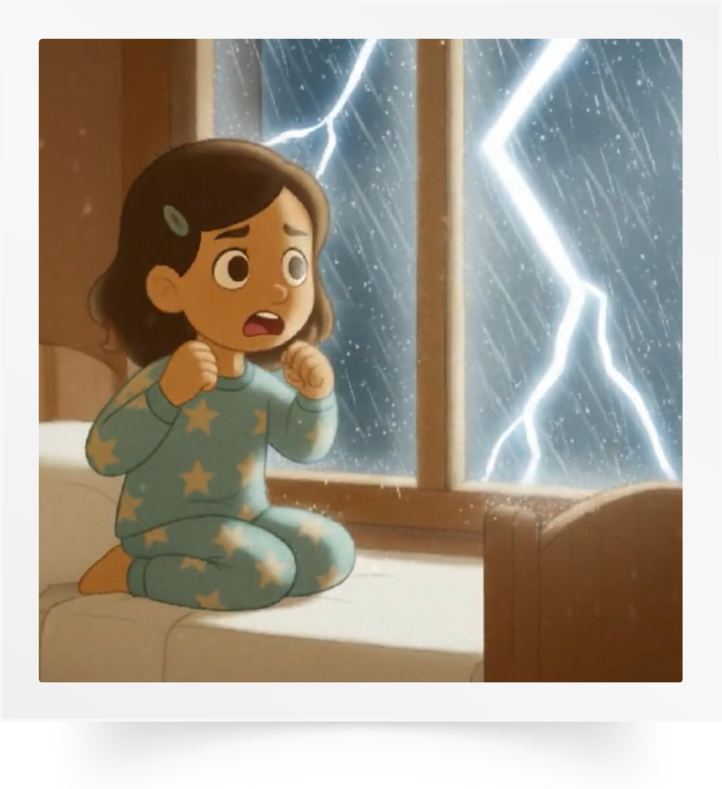
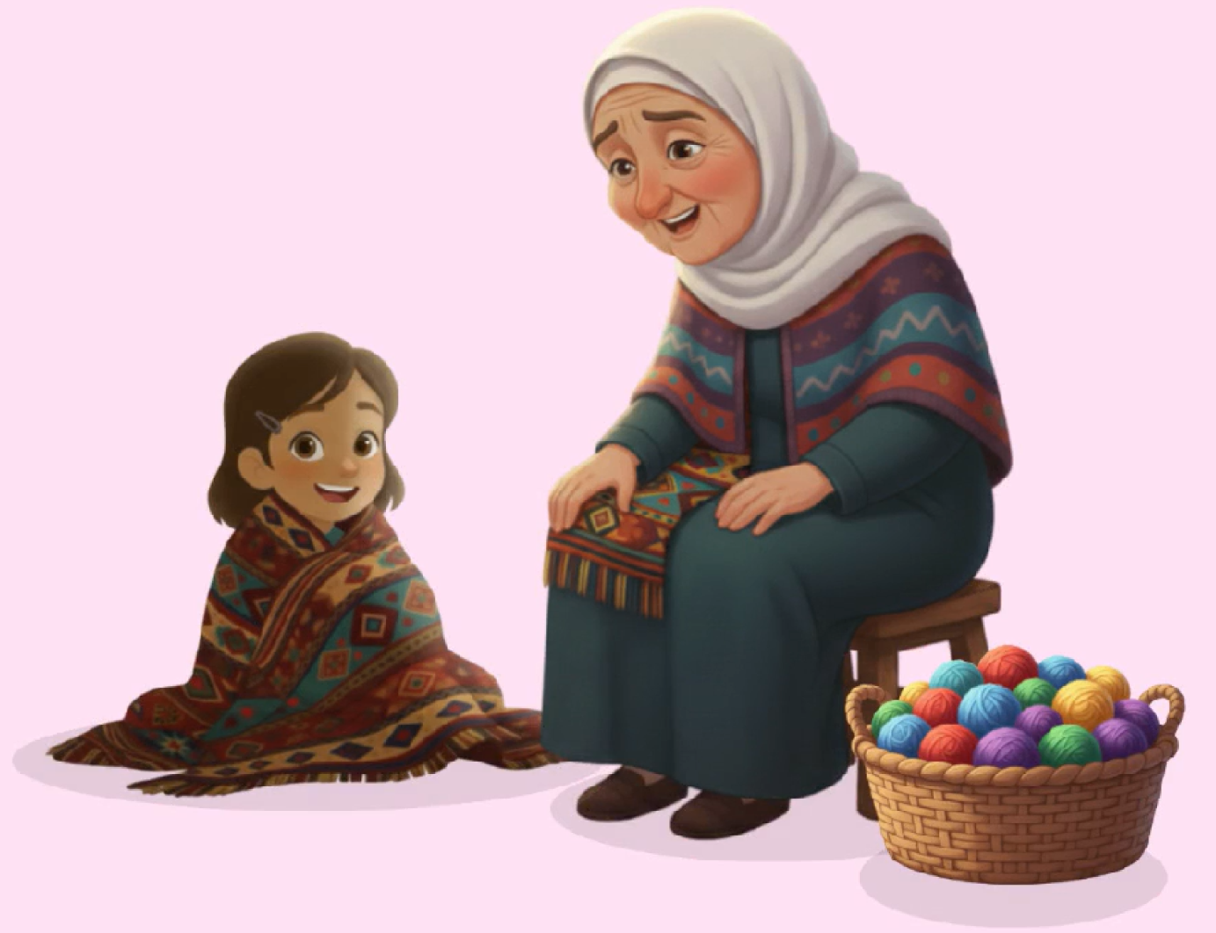
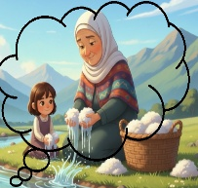
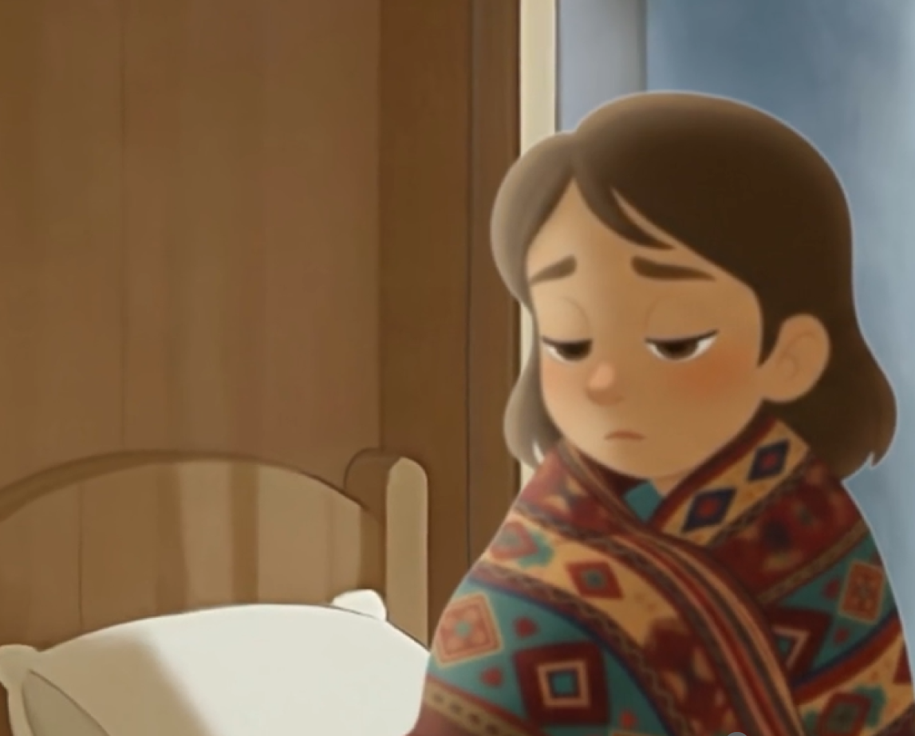
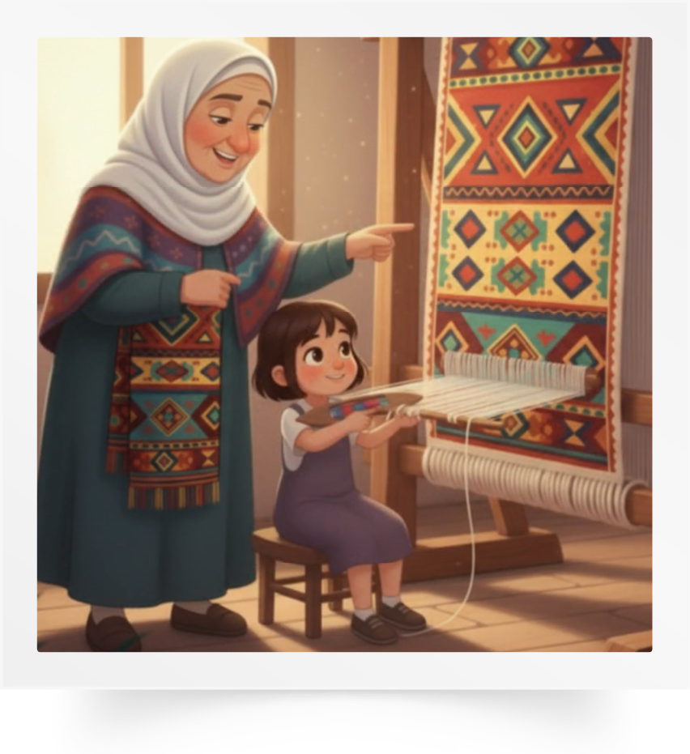
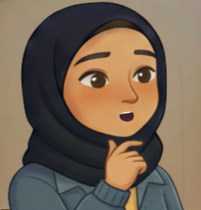
وما الحكاية التي تذكركم بها هذه المشاهد؟
اختــتام الحــصة
قراءة
تحدث
معــــــــــجم
افتتاح الحصة

Slide 29
من يأخذ الكلمة ويسرد الحكاية انطلاقا من مشاهدها؟
اختــتام الحــصة
قراءة
تحدث
معــــــــــجم
افتتاح الحصة

Slide 30
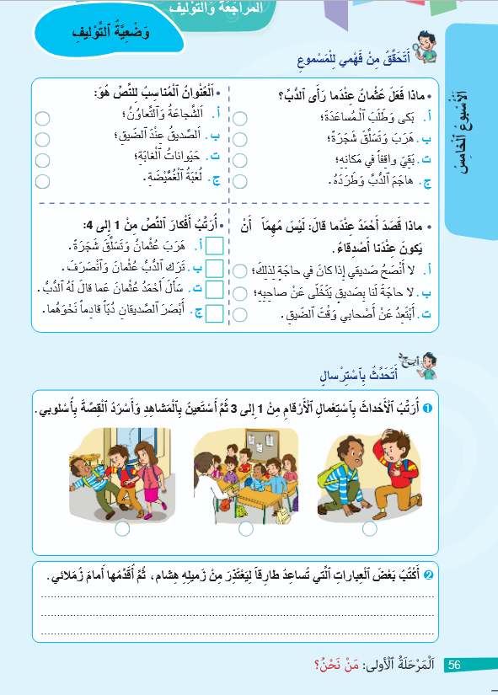
خذوا كراساتكم على الصفحة 56. من يقرأ التعليمة؟
اختــتام الحــصة
قراءة
تحدث
معــــــــــجم
افتتاح الحصة

Slide 31
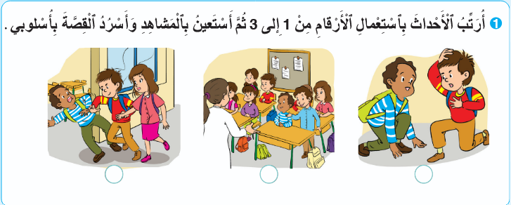
نبدأ بترتيب المشاهد. ما هو مشهد البداية؟ الوسط؟ النهاية؟
اختــتام الحــصة
قراءة
تحدث
معــــــــــجم
افتتاح الحصة
2
1
3

Slide 32
لاحظوا في دقيقة المشاهد جيدا واستعدوا لسرد قصة مناسبة لها. تذكروا المعجم الذي تعلمتموه.
اختــتام الحــصة
قراءة
تحدث
معــــــــــجم
افتتاح الحصة
2
1
3

Slide 33
سأعين من يأخذ الكلمة للسرد. استمعوا
اختــتام الحــصة
قراءة
تحدث
معــــــــــجم
افتتاح الحصة
2
1
3

Slide 34
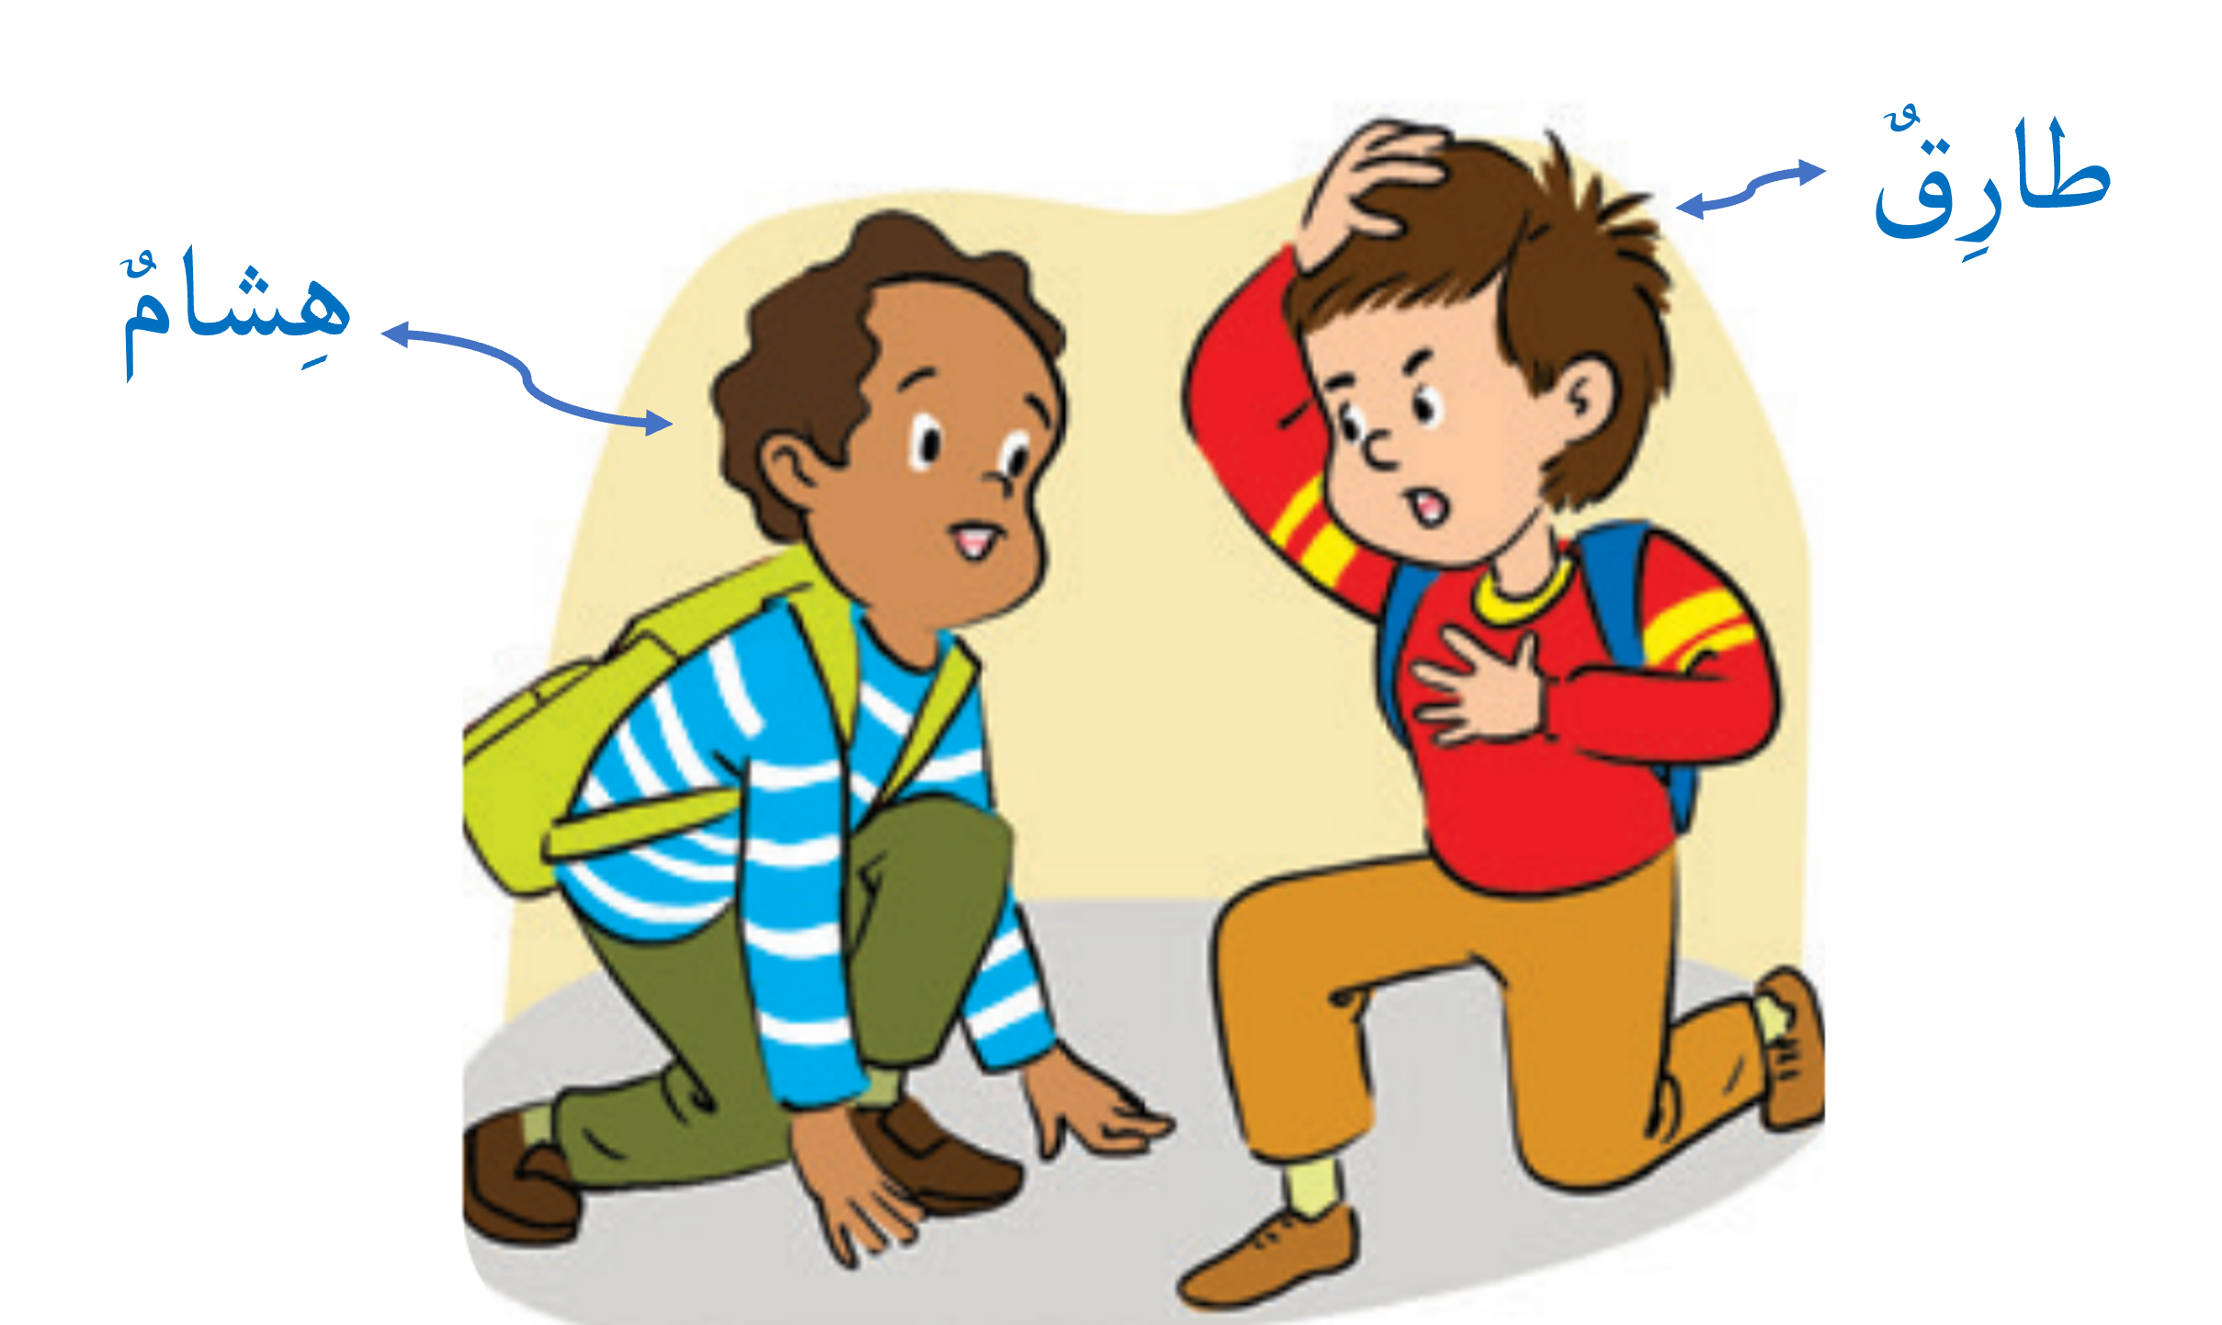
الآن على كراساتكم. أنجزوا التمرين الثاني.
اختــتام الحــصة
قراءة
تحدث
معــــــــــجم
افتتاح الحصة

Slide 35
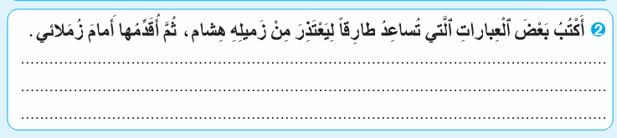
من يقرأ العبارات التي كتبها؟
اختــتام الحــصة
قراءة
تحدث
معــــــــــجم
افتتاح الحصة

Slide 36
هذه عبارات أخرى. من يقرؤها؟
اختــتام الحــصة
قراءة
تحدث
معــــــــــجم
افتتاح الحصة
أَنا آسِفٌ جِدّاً.
سامِحْني مِنْ فَضْلِكَ.
أَنا نادِمٌ عَلى ما فَعَلْتُ.
لَمْ أَكُنْ أَقْصِدُ ذلِكَ، سامِحْني.
أَرْجو أَنْ تَقْبَلَ ٱعْتِذاري.
أَرْجو أَنْ تُسامِحَني.

Slide 37

قراءة
قراءة
القراءة المشتركة

Slide 38
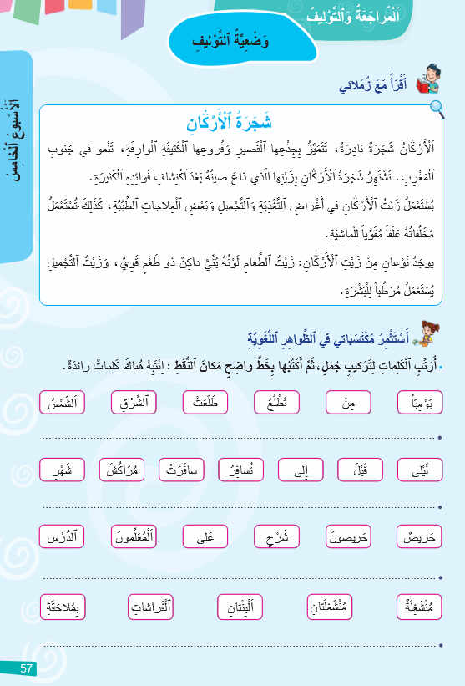
ستتدربون على قراءة فقرة بدقة وسرعة. خذوا النص على ص 57.
اختــتام الحــصة
قراءة
استـماع وتحدث
معــــــــــجم
نشاط اعتيادي

Slide 39
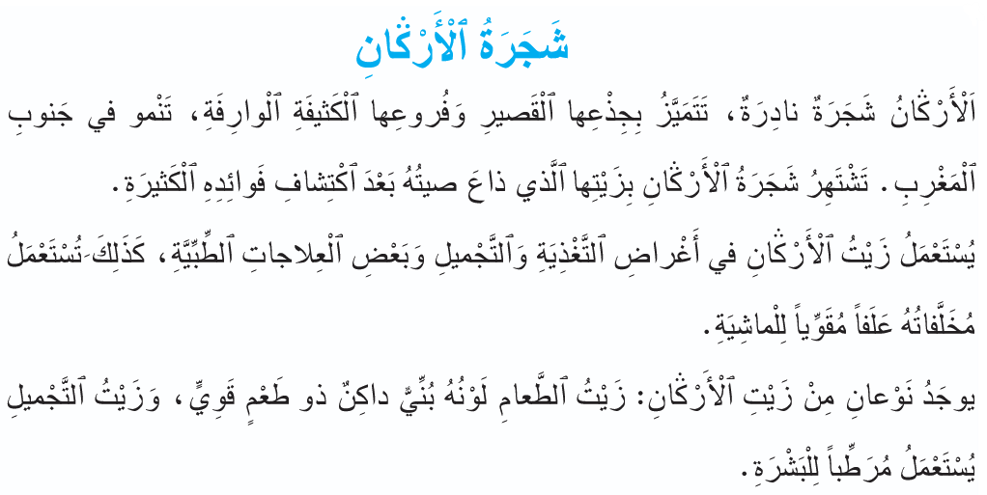
سأقرأ – تابعوا جيدا
اختــتام الحــصة
قراءة
استـماع وتحدث
معــــــــــجم
نشاط اعتيادي

Slide 40
اَلآن سنقرأ معا. انتبهوا لعلامات الترقيم. نقف على الحرف الأخير ساكنا. كما أقرأ التاء المربوطة في نهاية الجملة هاء.
اختــتام الحــصة
قراءة
استـماع وتحدث
معــــــــــجم
نشاط اعتيادي

Slide 41
كل ثنائي سيقرأ الفقرة قراءة معبرة، للفوز عليكما القراءة قراءة معبرة وبصوت واحد.
اختــتام الحــصة
قراءة
استـماع وتحدث
معــــــــــجم
نشاط اعتيادي

Slide 42
من يريد أن يقود القراءة؟ أنت تقرأ وهم يرددون بعدك.
اختــتام الحــصة
قراءة
استـماع وتحدث
معــــــــــجم
نشاط اعتيادي

Slide 43
اختتام الحصة
اختتام الحصة
ماذا تعلمت اليوم؟
الواجب المنزلي

Slide 44
ماذا تعلمتم اليوم؟
اختــتام الحــصة
قراءة
استـماع وتحدث
معــــــــــجم
نشاط اعتيادي
في هذِهِ ٱلْحِصَّةِ

Slide 45
ماذا تعلمتم اليوم؟
اختــتام الحــصة
قراءة
استـماع وتحدث
معــــــــــجم
نشاط اعتيادي
وَظَّفْتُ مُفْرَداتٍ هِيَ ...
في هذِهِ ٱلْحِصَّةِ
تَدَرَّبْتُ عَلى السَّرْدِ وَعَلى تَقْديمِ الِاعْتِذارِ ...

Slide 46

الواجب المنزلي
اختــتام الحــصة
قراءة
استـماع وتحدث
معــــــــــجم
نشاط اعتيادي
أُراجِعُ دُروسي وَأَسْتَعِدُّ لِفُروضِ ٱلْمُراقَبَةِ ٱلْمُسْتَمِرَّةِ.

Slide 47

أبطال الحصة هم ...........................................................................
اختــتام الحــصة
قراءة
استـماع وتحدث
معــــــــــجم
نشاط اعتيادي

Slide 48


إلى اللقاء في الحصة المقبلة
اختــتام الحــصة
قراءة
استـماع وتحدث
معــــــــــجم
نشاط اعتيادي

